Slide 1
对 应 分 析
Correspondence Analysis

Slide 2
起名为“波澜”恰当吗
案例1

Slide 3
娃哈哈公司欲为其新推出的一种纯水产品起一个合适的名字，为此专门委托了当地的策划咨询公司，取了一个名字“波澜”。一个好的品牌名称至少应该满足两个条件：
（1）会使消费者联想到正确的产品“纯水”；
（2）会使消费者产生与正确产品密切相关的联想，如“纯净”、“清爽”等。
公司决定对“波澜”这一名称方案进行品牌测试。采用调查问卷的形式进行消费者调查，以便最终确定品牌名称。

Slide 4
娃哈哈公司委托调查咨询机构，进行了一次全面的市场研究，在调查中还包括简单的名称测试。
调查的代码和含义如下：

Slide 5
调查代码和含义
代码 | 含义 | 代码 | 含义 | 代码 | 含义
Name1 | 玉泉 | Product1 | 雪糕 | Feel1 | 清爽
Name2 | 雪源 | Product2 | 纯水 | Feel2 | 甘甜
Name3 | 春溪 | Product3 | 碳酸饮料 | Feel3 | 欢快
Name4 | 期望 | Product4 | 果汁饮料 | Feel4 | 纯净
Name5 | 波澜 | Product5 | 保健食品 | Feel5 | 安闲
Name6 | 天山绿 | Product6 | 空调 | Feel6 | 个性
Name7 | 哇哈哈 | Product7 | 洗衣机 | Feel7 | 兴奋
Name8 | 雪浪花 | Product8 | 毛毯 | Feel8 | 高档

Slide 6
市场调查数据汇总
品牌名称 产品属性 | 玉泉 | 雪源 | 春溪 | 期望 | 波澜 | 天山绿 | 哇哈哈 | 雪浪花
雪糕 | 50 | 442 | 27 | 21 | 14 | 50 | 30 | 258
纯水 | 508 | 110 | 272 | 51 | 83 | 88 | 605 | 79
碳酸饮料 | 55 | 68 | 93 | 36 | 71 | 47 | 37 | 77
果汁饮料 | 109 | 95 | 149 | 41 | 36 | 125 | 44 | 65
保健食品 | 34 | 29 | 45 | 302 | 37 | 135 | 42 | 18
空调 | 11 | 28 | 112 | 146 | 113 | 39 | 28 | 31
洗衣机 | 30 | 12 | 54 | 64 | 365 | 42 | 8 | 316
毛毯 | 2 | 4 | 17 | 36 | 29 | 272 | 9 | 35
清爽 | 368 | 322 | 167 | 53 | 57 | 129 | 149 | 170
甘甜 | 217 | 237 | 142 | 41 | 34 | 95 | 119 | 116
欢快 | 19 | 25 | 185 | 105 | 123 | 44 | 22 | 193
纯净 | 142 | 140 | 128 | 47 | 38 | 123 | 330 | 68
安闲 | 16 | 16 | 106 | 166 | 81 | 164 | 21 | 36
个性 | 2 | 14 | 9 | 72 | 94 | 41 | 37 | 42
兴奋 | 4 | 11 | 10 | 78 | 248 | 35 | 17 | 81
高档 | 3 | 5 | 19 | 107 | 63 | 126 | 63 | 49

Slide 7
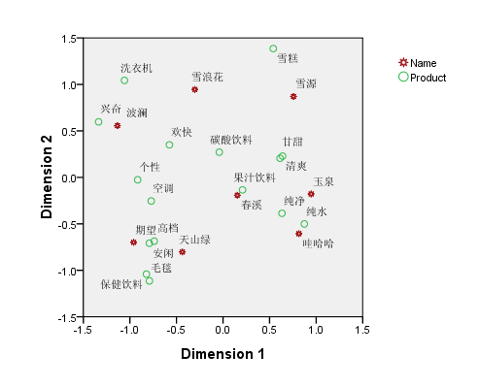

Slide 8
由图可以直观看出，“波澜”与“洗衣机”产品相联系，引起的感觉是“兴奋”，因此“波澜”不是合适的纯净水品牌名称。
娃哈哈公司的产品是“纯水”如果想要使该名称给人们一种“纯净”的感觉，那么“娃哈哈” 将是最好的商品名称。如果想要使该名称给人们一种“清爽” 的感觉，那么“玉泉”将是最好的商品名称。

Slide 9

结论：
不如叫“玉泉”或“娃哈哈”吧！

Slide 10
什么是对应分析

Slide 11
§1 对应分析基本思想
对应分析，也称关联分析、R-Q型因子分析，是由法国人Beozecri于1970年提出来的。
通过分析由定性变量构成的交互汇总表来揭示变量之间的联系。

Slide 12
在实际研究工作中，人们常常用列联表的形式来描述属性变量（定类尺度或定序尺度）的各种状态或相互关系。比如，公司的管理者为了解消费者对产品的满意情况，针对不同职业的消费者进行调查，而调查数据很自然地就以列联表的形式展示。
评价 职业 | 非常满意 | 比较满意 | 一般 | 不太满意 | 不满意 | 汇总
教师 | 25 | 42 | 26 | 10 | 3 | 106
医生 | 21 | 35 | 46 | 10 | 4 | 116
公司职员 | 58 | 72 | 60 | 17 | 8 | 215
管理者 | 14 | 22 | 23 | 9 | 2 | 70
........
汇总 | 118 | 171 | 155 | 46 | 17

Slide 13
通过列联表，可以清楚地显示不同职业的人对该公司产品的评价，以及所有被调查者对该公司产品的整体评价、被调查者的职业构成情况等信息；
通过列联表，还可以看出职业分布与各种评价之间的相互关系，如“教师”与比较满意交叉单元格的数字相对较大（“相对”指应抵消不同职业在总的被调查对象中的比例的影响），则说明职业栏的“教师”这一部分与评价栏的比较满意这一部分有较强的相关性；
借助列联表，可以得到很多有价值的信息。

Slide 14
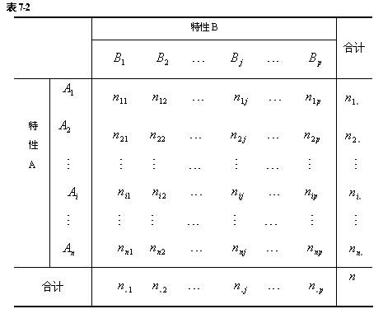
一般地，假设按两个特性对事物进行研究，特性A有n类，特性B有p类，属于A_{i}和B_{j}的个体数目为n_{ij}，i=1,2,…,n， j=1,2,…,p 。则可以得到如下列联表：

Slide 15
为了更方便的表示各频数之间的关系，人们往往用频率来代替频数，即将列联表中每一个元素都除以元素的总和n，令 ，得到如下频率意义上的列联表：

Slide 16
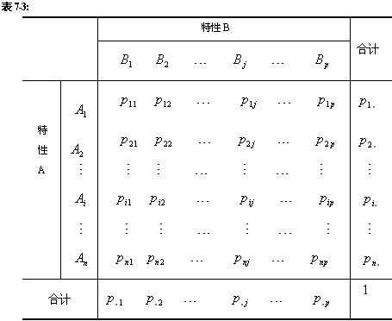
若特性A与特性B之间相互独立

Slide 17
A与B为属性变量，它指的是列联表的横栏与纵栏按某种规则的分类，我们关心的是属性变量A与B是否独立，由此提出如下假设：
H₀：属性变量A与B相互独立；
H₁：属性变量A与B不独立。
因而构建如下统计量：

Slide 18
§1 对应分析基本思想
对应分析，也称关联分析、R-Q型因子分析，是由法国人Beozecri于1970年提出来的。
通过分析由定性变量构成的交互汇总表来揭示变量之间的联系。
可以揭示同一变量的各个类别之间的差异，以及不同变量各个类别之间的对应关系。
它是一种视觉化的数据分析方法，它能够将几组看不出任何联系的数据，通过视觉上可以接受的定位图展现出来。

Slide 19
§1 对应分析基本思想
一种非常有用的市场研究工具，可以表述一个市场的侧面（市场细分、产品定位等）。
可以在2维空间内同时表达多维的属性
可以更好地理解品牌和属性之间的关系
有助于发现市场空隙，优化产品定位

Slide 20
§1 对应分析基本思想
在因子分析中人们通常只是分析原始变量的因子结构，找出决定原始变量的公共因子，从而使问题的分析简化和清晰。这种研究对象是变量的因子分析称为R型因子分析。
对有些问题来说，我们还需要研究样品的结构，若对于样品进行因子分析，称为Q型因子分析。
当我们对数据同时进行R和Q型因子分析，并分别保留两个公共因子，则是对应分析的初步。

Slide 21
§1 对应分析基本思想
对应分析综合了R型和Q型分析的优点，将两者统一起来；更重要的是可以把变量和样品的载荷反映在相同的公因子轴上。这就把变量和样品联系起来，便于解释和推断。
对应分析的基本思想是将一个列联表的行和列中各元素的比例结构以点的形式在低维空间表示出来。它最大特点是能把众多的样品和众多的变量同时作到一张图上，直观展示。

Slide 22
§2 对应分析的数学原理
由于R型因子分析和Q型因子分析是反映一个整体的不同侧面，R型因子分析是从列来讨论（对变量），Q型因子分析是从行来讨论（对样品），因此他们之间存在内在的联系。
设原始数据矩阵为：

Slide 23
由于因子分析都是基于协方差矩阵或相关系数矩阵完成的，所以必须从变量和样品的协方差矩阵入手来进行分析。

Slide 25
显然，变量和样品的积叉矩阵的阶数不同，一般来说，他们的非零特征根也不一样，那么能否将观测值做变换。
变量的积叉矩阵
样品的积叉矩阵

Slide 26
（一）规格化矩阵

Slide 27
我们可以把 p_{ij} 解释成概率，因为所有的元素之和为1。

Slide 28
称为行形象，行轮廓(row profile)

Slide 29
例如：考察某一文章中各种词汇出现的次数，词汇分为如下种类：
n=名词， v=动词， a=形容词， av=副词，
l=冠词， o=其它
表示在第i 篇文章中属于j 种词汇的次数。
 | n | v | a | av | l | o
 | 80 | 30 | 25 | 15 | 60 | 55 | =265
 | 160 | 60 | 50 | 30 | 120 | 110 | =530
它们的行形象：
0.30 | 0.11 | 0.09 | 0.06 | 0.23 | 0.21
0.30 | 0.11 | 0.09 | 0.06 | 0.23 | 0.21
这两行的形象相同，由此可以断定这两文的用词手法相同。

Slide 30
行形象点集
第j个列变量的期望：

Slide 31
因为原始变量的数量等级可能不同，所以为了尽量减少各变量尺度差异，将行形象中的(各列元素）都除以其期望的平方根。得矩阵D(R)
第j个列变量的期望：

Slide 32
第k个变量与第j个变量的协方差：

Slide 33
令Z为z_{ij}所组成的矩阵，则

Slide 34
称
为列形象。
第i个行变量的期望：

Slide 35
因为原始变量的数量等级可能不同，所以为了尽量减少各变量尺度差异，将列形象中的各行元素均除以其期望的平方根。得矩阵D(Q)
第i个行变量的期望：

Slide 36
第k个样品与第 个样品的协方差：

Slide 37
令Z为z_{ij}所组成的矩阵，则
因此将矩阵变换成矩阵Z，则很容易求出A和B存在着的简单对应关系。由特征根和特征向量的性质， A和B有相同的非零特征根。
设 是A=Z’Z的非零特征根，则
在上式的两边都左乘Z，则
可见 也是ZZ’的特征根，相应的特征向量是

Slide 38
因此将原始数据矩阵X变换成矩阵Z，则变量和样品的协差阵分别可表示为 和B= ，A和B具有相同的非零特征值，相应的特征向量有很密切的关系。
这样就可以用相同的因子轴去同时表示变量和样品，把变量和样品同时反映在具有相同坐标轴的因子平面上。

Slide 39
§3 对应分析图
设λ₁≥λ₂… ≥ λ_{i}(0<i<min(n,p))为矩阵A和B的非零特征根,其相应的特征向量为

Slide 40
我们知道因子载荷矩阵的含义是原始变量与公共因子之间的相关系数，所以如果我们构造一个平面直角坐标系，将第一公共因子的载荷与第二个公共因子的载荷看成平面上的点，在坐标系中绘制散点图，则构成对应图。

Slide 41
对应分析的步骤
1、获取对应分析数据
首先要规定研究的目的，然后选择对应分析中所需数据，应该包括的背景资料。
2、建立列联表
3、对应分析
4、对应图并解释结果的意义。

Slide 42
交叉列联表（表1）总结了260个消费者对于四种不同软件的性能评价，假设B软件是公司自己的产品，我们想了解消费者对B软件的评价如何？与其他竞争对手的产品形象有何不同?
例
表1 消费者对四种软件的性能评价
软件性能 软件名称 | 易学 | 操作简单 | 运行速度快 | 可视化 | 算法丰富 | 界面友好 | 扩展能力强
A软件 | 140 | 120 | 130 | 100 | 140 | 110 | 130
B软件 | 160 | 150 | 180 | 180 | 160 | 160 | 160
C软件 | 170 | 180 | 110 | 115 | 120 | 140 | 100
D软件 | 100 | 150 | 200 | 150 | 180 | 120 | 170

Slide 43
Contingency Table
 | 易学 | 操作简单 | 运行速度快 | 可视化 | 算法丰富 | 界面友好 | 扩展能力强 | Sum
A软件 | 140 | 120 | 130 | 100 | 140 | 110 | 130 | 870
B软件 | 160 | 150 | 180 | 180 | 160 | 160 | 160 | 1150
C软件 | 170 | 180 | 110 | 115 | 120 | 140 | 100 | 935
D软件 | 100 | 150 | 200 | 150 | 180 | 120 | 170 | 1070
Sum | 570 | 600 | 620 | 545 | 600 | 530 | 560 | 4025

Slide 44
将表1中数据除以总和4025，得到对应矩阵，见表2。
表2 消费者对四种软件性能评价的对应矩阵
软件性能 软件名称 | 易学 | 操作简单 | 运行速度快 | 可视化 | 算法丰富 | 界面友好 | 扩展能力强
A软件 | 0.0348 | 0.0298 | 0.0323 | 0.0248 | 0.0348 | 0.0273 | 0.0323 | 0.2161
B软件 | 0.0398 | 0.0373 | 0.0447 | 0.0447 | 0.0398 | 0.0398 | 0.0398 | 0.2857
C软件 | 0.0422 | 0.0447 | 0.0273 | 0.0286 | 0.0298 | 0.0348 | 0.0248 | 0.2323
D软件 | 0.0248 | 0.0373 | 0.0497 | 0.0373 | 0.0447 | 0.0298 | 0.0422 | 0.2658
 | 0.1416 | 0.1491 | 0.1540 | 0.1354 | 0.1491 | 0.1317 | 0.1391 | 1

Slide 45
Contingency Table
 | 易学 | 操作简单 | 运行速度快 | 可视化 | 算法丰富 | 界面友好 | 扩展能力强 | Sum
A软件 | 140 | 120 | 130 | 100 | 140 | 110 | 130 | 870
B软件 | 160 | 150 | 180 | 180 | 160 | 160 | 160 | 1150
C软件 | 170 | 180 | 110 | 115 | 120 | 140 | 100 | 935
D软件 | 100 | 150 | 200 | 150 | 180 | 120 | 170 | 1070
Sum | 570 | 600 | 620 | 545 | 600 | 530 | 560 | 4025
Chi-Square Statistic Expected Values
 | 易学 | 操作简单 | 运行速度快 | 可视化 | 算法丰富 | 界面友好 | 扩展能力强
A软件 | 123.205 | 129.689 | 134.012 | 117.801 | 129.689 | 114.559 | 121.043
B软件 | 162.857 | 171.429 | 177.143 | 155.714 | 171.429 | 151.429 | 160.000
C软件 | 132.410 | 139.379 | 144.025 | 126.602 | 139.379 | 123.118 | 130.087
D软件 | 151.528 | 159.503 | 164.820 | 144.882 | 159.503 | 140.894 | 148.870

Slide 46
Observed Minus Expected Values
 | 易学 | 操作简单 | 运行速度快 | 可视化 | 算法丰富 | 界面友好 | 扩展能力强
A软件 | 16.7950 | -9.6894 | -4.0124 | -17.8012 | 10.3106 | -4.5590 | 8.9565
B软件 | -2.8571 | -21.4286 | 2.8571 | 24.2857 | -11.4286 | 8.5714 | 0.0000
C软件 | 37.5901 | 40.6211 | -34.0248 | -11.6025 | -19.3789 | 16.8820 | -30.0870
D软件 | -51.5280 | -9.5031 | 35.1801 | 5.1180 | 20.4969 | -20.8944 | 21.1304
Contributions to the Total Chi-Square Statistic
 | 易学 | 操作简单 | 运行速度快 | 可视化 | 算法丰富 | 界面友好 | 扩展能力强 | Sum
A软件 | 2.2895 | 0.7239 | 0.1201 | 2.6900 | 0.8197 | 0.1814 | 0.6627 | 7.4874
B软件 | 0.0501 | 2.6786 | 0.0461 | 3.7877 | 0.7619 | 0.4852 | 0.0000 | 7.8095
C软件 | 10.6715 | 11.8388 | 8.0381 | 1.0633 | 2.6944 | 2.3149 | 6.9586 | 43.5796
D软件 | 17.5224 | 0.5662 | 7.5091 | 0.1808 | 2.6339 | 3.0986 | 2.9992 | 34.5102
Sum | 30.5335 | 15.8075 | 15.7134 | 7.7218 | 6.9100 | 6.0801 | 10.6206 | 93.3867

Slide 47
将表1中数据除以总和4025，得到对应矩阵，见表2。
表2 消费者对四种软件性能评价的对应矩阵
软件性能 软件名称 | 易学 | 操作简单 | 运行速度快 | 可视化 | 算法丰富 | 界面友好 | 扩展能力强
A软件 | 0.0348 | 0.0298 | 0.0323 | 0.0248 | 0.0348 | 0.0273 | 0.0323
B软件 | 0.0398 | 0.0373 | 0.0447 | 0.0447 | 0.0398 | 0.0398 | 0.0398
C软件 | 0.0422 | 0.0447 | 0.0273 | 0.0286 | 0.0298 | 0.0348 | 0.0248
D软件 | 0.0248 | 0.0373 | 0.0497 | 0.0373 | 0.0447 | 0.0298 | 0.0422
计算行轮廓矩阵：

Slide 48
将表1中数据除以总和4025，得到对应矩阵，见表2。
表2 消费者对四种软件性能评价的对应矩阵
软件性能 软件名称 | 易学 | 操作简单 | 运行速度快 | 可视化 | 算法丰富 | 界面友好 | 扩展能力强
A软件 | 0.0348 | 0.0298 | 0.0323 | 0.0248 | 0.0348 | 0.0273 | 0.0323
B软件 | 0.0398 | 0.0373 | 0.0447 | 0.0447 | 0.0398 | 0.0398 | 0.0398
C软件 | 0.0422 | 0.0447 | 0.0273 | 0.0286 | 0.0298 | 0.0348 | 0.0248
D软件 | 0.0248 | 0.0373 | 0.0497 | 0.0373 | 0.0447 | 0.0298 | 0.0422
计算列轮廓矩阵：

Slide 49
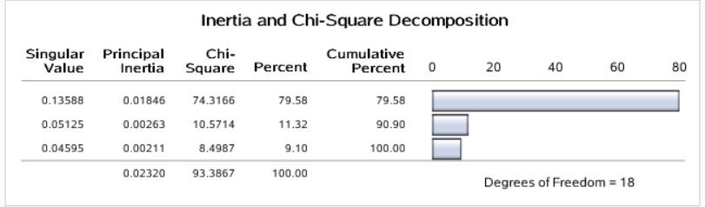
计算奇异值、主惯量以及贡献率
表3 奇异值、主惯量以及贡献率
 | 奇异值 | 主惯量 | 卡方 | 贡献率 | 累计贡献率
1 | 0.13588 | 0.01846 | 74.3166 | 79.58 | 79.58
2 | 0.05125 | 0.00263 | 10.5714 | 11.32 | 90.90
3 | 0.04595 | 0.00211 | 8.4987 | 9.10 | 100.00
 |  | 0.02320 | 93.3867

Slide 50
计算行变量和列变量前两维的坐标矩阵
表4 行坐标（Row Coordinates）
软件名称 | Dim1 | Dim2
A软件 | 0.0132 | 0.0637
B软件 | -0.0215 | -0.075
C软件 | 0.2115 | 0.0076
D软件 | -0.1724 | 0.0222
表5 列坐标（Column Coordinates）
软件性能 | Dim1 | Dim2
易学 | 0.2210 | 0.0146
操作简单 | 0.1296 | 0.0354
运行速度快 | -0.1588 | 0.0016
可视化 | -0.0553 | -0.1049
算法丰富 | -0.0889 | 0.0592
界面友好 | 0.0962 | -0.0467

Slide 51
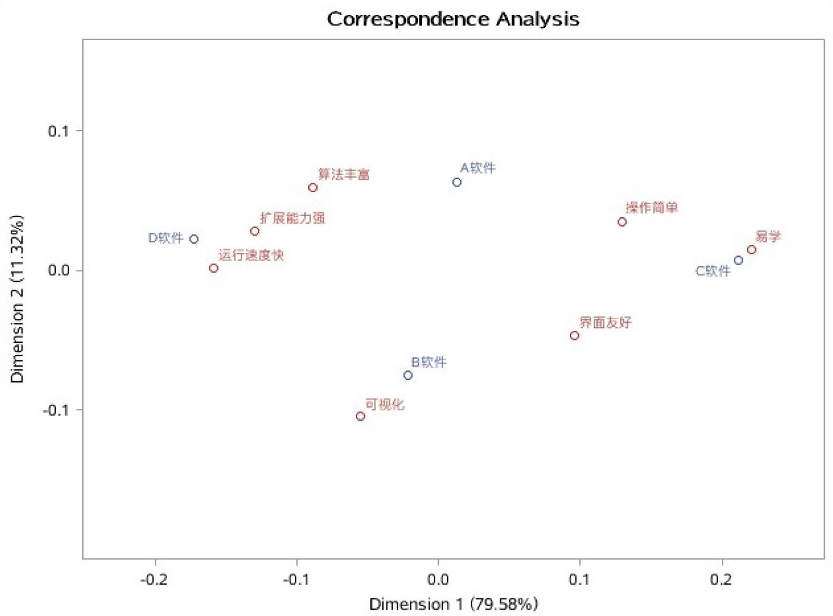
图1 对应分析图

Slide 52
图1 对应分析图

Slide 53
对应分析图解读
1.总体观察
2.观察邻近区域
3.向量分析——偏好排序
从中心向任意点连线--向量，例如从中心向“扩展能力强”作向量，然后让所有“软件” 往这条向量及延长线上作垂线，垂点越靠近向量正向的表示扩展能力越强。
4.向量的夹角——余弦定理
从向量夹角的角度看不同“软件” 或不同“性能” 间的相似情况，从余弦定理的角度看相似性！
5.从距离中的位置看：越靠近中心，越没有特征，越远离中心，说明特征越明显。各个类别之间的距离表示相对密切关系

Slide 54
图1 对应分析图

Slide 55
案例分析：车主特征与车辆信息的对应分析
聚焦用户特征，开展精准营销能将营销的力度发挥到最大程度。不同的车型可能受到不同类型车主的青睐。一项著名的调查提供了车主特征（如收入、婚姻状况、性别等）和车辆基本信息（产地、型号、用途等）。合理分析这些信息，挖掘数据背后的联系，将为市场研究部门确定广告的宣传对象及营销策略提供重要依据。

Slide 56
表1 指标数据（文件名：car）
 | American | European | Japanese | 大型 | 中型 | 小型 | 家用 | 跑车 | 代步
低收入 | 58 | 18 | 74 | 20 | 57 | 73 | 69 | 55 | 26
高收入 | 67 | 26 | 91 | 22 | 84 | 78 | 105 | 51 | 28
已婚无孩 | 37 | 13 | 51 | 9 | 42 | 50 | 50 | 35 | 16
已婚有孩 | 50 | 15 | 44 | 21 | 51 | 37 | 79 | 12 | 18
单身 | 32 | 15 | 62 | 11 | 40 | 58 | 35 | 57 | 17
单身有孩 | 6 | 1 | 8 | 1 | 8 | 6 | 10 | 2 | 3
女 | 58 | 21 | 70 | 17 | 70 | 62 | 83 | 40 | 26
男 | 67 | 23 | 95 | 25 | 71 | 89 | 91 | 56 | 28

Slide 57
SAS 程序
proc corresp data=car out=ao rp cp all;
var x1-x9;
id usercha;
run;

Slide 58
SAS 输出
输出1：计算期望频数
卡方统计量期望值 Chi-Square Statistic Expected Values
 | American | European | Japanese | 大型 | 中型 | 小型 | 家用 | 跑车 | 代步
低收入 | 56.3251 | 19.8264 | 74.3491 | 18.9252 | 63.5347 | 68.0407 | 78.4045 | 46.2617 | 24.3324
高收入 | 69.0921 | 24.3204 | 91.2016 | 23.2150 | 77.9359 | 83.4633 | 96.1762 | 56.7477 | 29.8478
已婚无孩 | 37.9256 | 13.3498 | 50.0617 | 12.7430 | 42.7800 | 45.8141 | 52.7924 | 31.1495 | 16.3838
已婚有孩 | 40.9296 | 14.4072 | 54.0270 | 13.7523 | 46.1686 | 49.4429 | 56.9740 | 33.6168 | 17.6816
单身 | 40.9296 | 14.4072 | 54.0270 | 13.7523 | 46.1686 | 49.4429 | 56.9740 | 33.6168 | 17.6816
单身有孩 | 5.6325 | 1.9826 | 7.4349 | 1.8925 | 6.3535 | 6.8041 | 7.8405 | 4.6262 | 2.4332
女 | 55.9496 | 19.6943 | 73.8535 | 18.7991 | 63.1111 | 67.5871 | 77.8818 | 45.9533 | 24.1702
男 | 68.2160 | 24.0120 | 90.0451 | 22.9206 | 76.9476 | 82.4049 | 94.9566 | 56.0280 | 29.4693

Slide 59
SAS 输出
输出2：实际频数减期望频数
观测值减期望值 Observed Minus Expected Values
 | American | European | Japanese | 大型 | 中型 | 小型 | 家用 | 跑车 | 代步
低收入 | 1.6749 | -1.8264 | -0.3491 | 1.0748 | -6.5347 | 4.9593 | -9.4045 | 8.7383 | 1.6676
高收入 | -2.0921 | 1.6796 | -0.2016 | -1.2150 | 6.0641 | -5.4633 | 8.8238 | -5.7477 | -1.8478
已婚无孩 | -0.9256 | -0.3498 | 0.9383 | -3.7430 | -0.7800 | 4.1859 | -2.7924 | 3.8505 | -0.3838
已婚有孩 | 9.0704 | 0.5928 | -10.0270 | 7.2477 | 4.8314 | -12.4429 | 22.0260 | -21.6168 | 0.3184
单身 | -8.9296 | 0.5928 | 7.9730 | -2.7523 | -6.1686 | 8.5571 | -21.9740 | 23.3832 | -0.6816
单身有孩 | 0.3675 | -0.9826 | 0.5651 | -0.8925 | 1.6465 | -0.8041 | 2.1595 | -2.6262 | 0.5668
女 | 2.0504 | 1.3057 | -3.8535 | -1.7991 | 6.8889 | -5.5871 | 5.1182 | -5.9533 | 1.8298
男 | -1.2160 | -1.0120 | 4.9549 | 2.0794 | -5.9476 | 6.5951 | -3.9566 | -0.0280 | -1.4693

Slide 60
SAS 输出
输出3：计算卡方统计量
对卡方统计量的贡献 Contributions to the Total Chi-Square Statistic
 | American | European | Japanese | 大型 | 中型 | 小型 | 家用 | 跑车 | 代步 | Sum
低收入 | 0.0498 | 0.1683 | 0.0016 | 0.0610 | 0.6721 | 0.3615 | 1.1281 | 1.6506 | 0.1143 | 4.2072
高收入 | 0.0633 | 0.1160 | 0.0004 | 0.0636 | 0.4718 | 0.3576 | 0.8095 | 0.5821 | 0.1144 | 2.5789
已婚无孩 | 0.0226 | 0.0092 | 0.0176 | 1.0994 | 0.0142 | 0.3825 | 0.1477 | 0.4760 | 0.0090 | 2.1781
已婚有孩 | 2.0101 | 0.0244 | 1.8609 | 3.8196 | 0.5056 | 3.1314 | 8.5152 | 13.9004 | 0.0057 | 33.7734
单身 | 1.9482 | 0.0244 | 1.1766 | 0.5508 | 0.8242 | 1.4810 | 8.4750 | 16.2649 | 0.0263 | 30.7713
单身有孩 | 0.0240 | 0.4870 | 0.0429 | 0.4209 | 0.4267 | 0.0950 | 0.5948 | 1.4908 | 0.1320 | 3.7142
女 | 0.0751 | 0.0866 | 0.2011 | 0.1722 | 0.7519 | 0.4619 | 0.3363 | 0.7712 | 0.1385 | 2.9949
男 | 0.0217 | 0.0427 | 0.2727 | 0.1887 | 0.4597 | 0.5278 | 0.1649 | 0.0000 | 0.0733 | 1.7513
Sum | 4.2148 | 0.9584 | 3.5739 | 6.3762 | 4.1263 | 6.7986 | 20.1716 | 35.1360 | 0.6135 | 81.9694

Slide 61
SAS 输出
输出4：计算行轮廓系数
行轮廓Row Profiles
 | American | European | Japanese | 大型 | 中型 | 小型 | 家用 | 跑车 | 代步
低收入 | 0.128889 | 0.040000 | 0.164444 | 0.044444 | 0.126667 | 0.162222 | 0.153333 | 0.122222 | 0.057778
高收入 | 0.121377 | 0.047101 | 0.164855 | 0.039855 | 0.152174 | 0.141304 | 0.190217 | 0.092391 | 0.050725
已婚无孩 | 0.122112 | 0.042904 | 0.168317 | 0.029703 | 0.138614 | 0.165017 | 0.165017 | 0.115512 | 0.052805
已婚有孩 | 0.152905 | 0.045872 | 0.134557 | 0.064220 | 0.155963 | 0.113150 | 0.241590 | 0.036697 | 0.055046
单身 | 0.097859 | 0.045872 | 0.189602 | 0.033639 | 0.122324 | 0.177370 | 0.107034 | 0.174312 | 0.051988
单身有孩 | 0.133333 | 0.022222 | 0.177778 | 0.022222 | 0.177778 | 0.133333 | 0.222222 | 0.044444 | 0.066667
女 | 0.129754 | 0.046980 | 0.156600 | 0.038031 | 0.156600 | 0.138702 | 0.185682 | 0.089485 | 0.058166
男 | 0.122936 | 0.042202 | 0.174312 | 0.045872 | 0.130275 | 0.163303 | 0.166972 | 0.102752 | 0.051376

Slide 62
SAS 输出
输出5：计算列轮廓系数
列轮廓 Column Profiles
 | American | European | Japanese | 大型 | 中型 | 小型 | 家用 | 跑车 | 代步
低收入 | 0.154667 | 0.136364 | 0.149495 | 0.158730 | 0.134752 | 0.161148 | 0.132184 | 0.178571 | 0.160494
高收入 | 0.178667 | 0.196970 | 0.183838 | 0.174603 | 0.198582 | 0.172185 | 0.201149 | 0.165584 | 0.172840
已婚无孩 | 0.098667 | 0.098485 | 0.103030 | 0.071429 | 0.099291 | 0.110375 | 0.095785 | 0.113636 | 0.098765
已婚有孩 | 0.133333 | 0.113636 | 0.088889 | 0.166667 | 0.120567 | 0.081678 | 0.151341 | 0.038961 | 0.111111
单身 | 0.085333 | 0.113636 | 0.125253 | 0.087302 | 0.094563 | 0.128035 | 0.067050 | 0.185065 | 0.104938
单身有孩 | 0.016000 | 0.007576 | 0.016162 | 0.007937 | 0.018913 | 0.013245 | 0.019157 | 0.006494 | 0.018519
女 | 0.154667 | 0.159091 | 0.141414 | 0.134921 | 0.165485 | 0.136865 | 0.159004 | 0.129870 | 0.160494
男 | 0.178667 | 0.174242 | 0.191919 | 0.198413 | 0.167849 | 0.196468 | 0.174330 | 0.181818 | 0.172840

Slide 63
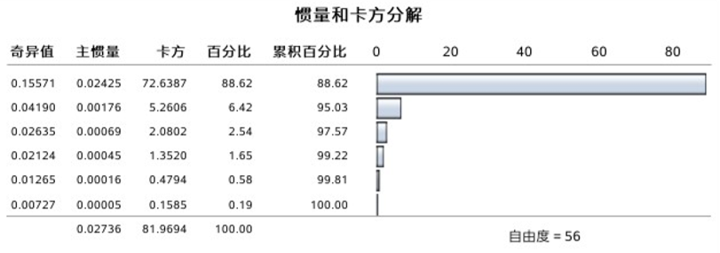
SAS 输出
输出6 ：奇异值、主惯量以及贡献率

Slide 64
SAS 输出
输出7 ： R型因子分析中公因子载荷
输出8 ： Q型因子分析中公因子载荷
行坐标 Row Coordinates
 | Dim1 | Dim2
低收入 | -0.0786 | -0.0438
高收入 | 0.0511 | 0.0345
已婚无孩 | -0.0659 | 0.0393
已婚有孩 | 0.3165 | -0.0527
单身 | -0.3047 | -0.0073
单身有孩 | 0.1982 | 0.1564
女 | 0.0641 | 0.0404
男 | -0.0262 | -0.0306
列坐标Column Coordinates
 | Dim1 | Dim2
American | 0.0968 | -0.0266
European | 0.0085 | 0.0034
Japanese | -0.0767 | 0.0143
大型 | 0.1471 | -0.1656
中型 | 0.0791 | 0.0549
小型 | -0.1160 | -0.0106
家用 | 0.1956 | 0.0124
跑车 | -0.3358 | -0.0086
代步 | 0.0149 | 0.0065

Slide 65
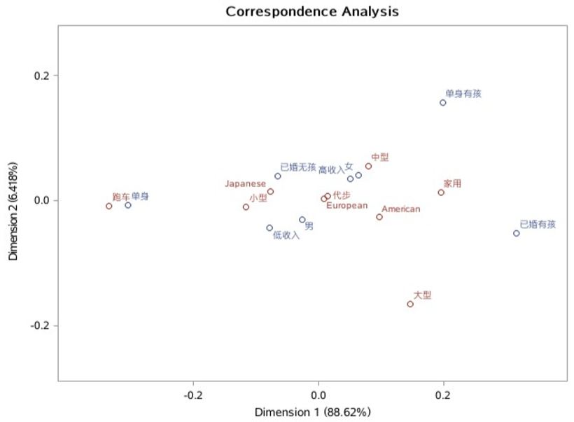
SAS 输出
输出9: 对应分析图

Slide 66
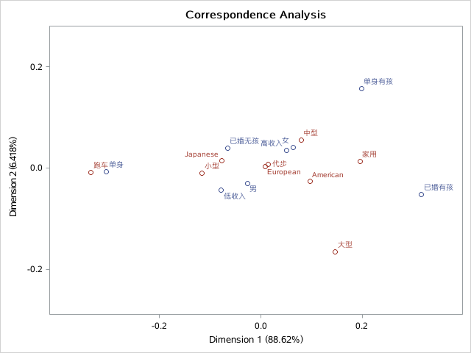
结果分析

Slide 67
案例分析：居民收入来源的对应分析
随着我国经济发展，各地区居民的收入水平日益提高，人民生活质量逐渐提高。但我国各个省份的经济发展特点、产业结构和水平差异较大，居民的收入来源和结构有较大的差别。为探究各个地区的收入来源差异，对居民收入来源进行对应分析。
目前，我国民居收入的来源有四种，包括：工资性收入（X1）、经营净收入(X2)、财产净收入(X3)、转移净收入(X4)，因此选取这四种收入作为分析指标。

Slide 68
表1 指标数据（文件名：income）
地区 | 工资性收入 | 经营净收入 | 财产净收入 | 转移净收入
北京 | 35216.6 | 1408.3 | 9305.9 | 11299.0
天津 | 23165.0 | 3262.2 | 3504.9 | 7090.3
河北 | 13003.5 | 3210.8 | 1467.3 | 3802.6
山西 | 11957.1 | 2624.1 | 1227.9 | 4610.9
内蒙古 | 13899.7 | 6363.8 | 1287.6 | 4661.2
辽宁 | 14596.2 | 4881.9 | 1342.7 | 7014.6
吉林 | 10631.3 | 4712.7 | 898.7 | 5125.6
黑龙江 | 10318.8 | 4499.3 | 993.0 | 5394.8
上海 | 34365.4 | 1532.6 | 9030.1 | 14059.9
江苏 | 20399.2 | 4994.2 | 3238.6 | 6392.1
浙江 | 24137.3 | 7123.4 | 4741.6 | 6043.4
安徽 | 11920.9 | 4878.9 | 1227.7 | 3835.8
福建 | 17380.1 | 5600.1 | 2885.1 | 4182.4
江西 | 12553.1 | 3760.9 | 1397.0 | 4320.4
山东 | 15532.3 | 5892.6 | 1831.3 | 3673.8
河南 | 10108.1 | 4574.5 | 1237.3 | 4250.1
湖北 | 11830.6 | 5157.3 | 1501.9 | 5267.4
湖南 | 11836.6 | 4483.5 | 1626.8 | 5155.7
广东 | 23052.9 | 4420.9 | 3602.0 | 1927.5
广西 | 9819.3 | 5014.1 | 1171.5 | 3899.8
海南 | 13371.2 | 4285.7 | 1365.4 | 3530.9
重庆 | 12603.8 | 4016.7 | 1525.5 | 6007.0
四川 | 10013.6 | 4263.7 | 1362.9 | 4939.6
贵州 | 8642.8 | 3842.1 | 903.3 | 3315.5
云南 | 8468.1 | 4771.0 | 1850.9 | 3258.3
西藏 | 7839.7 | 4482.3 | 753.4 | 2381.9
陕西 | 11254.5 | 2629.5 | 1179.8 | 5571.4
甘肃 | 8798.4 | 2982.2 | 1043.7 | 3186.7
青海 | 11351.0 | 2861.2 | 949.0 | 3839.9
宁夏 | 12270.3 | 3628.2 | 819.8 | 3843.3
新疆 | 10907.2 | 4743.7 | 739.3 | 3584.9

Slide 69
SAS 程序
proc corresp data=income out=incmoe_out rp cp short;
var x1 x2 x3 x4;
id region;
run;

Slide 70
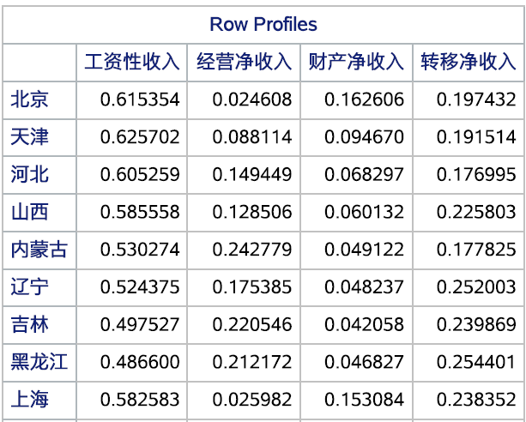
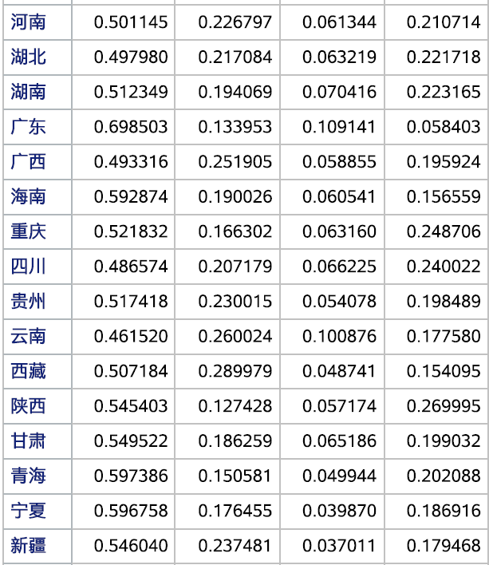
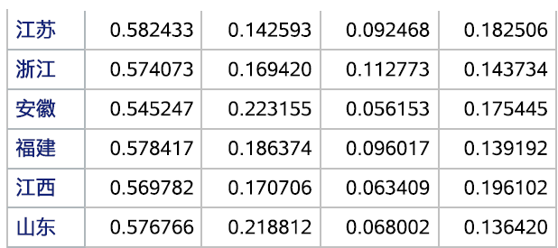
SAS 输出
输出1：行轮廓系数

Slide 71
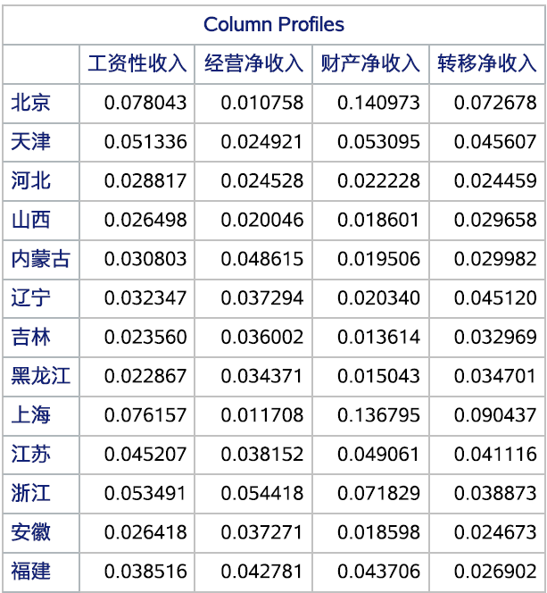
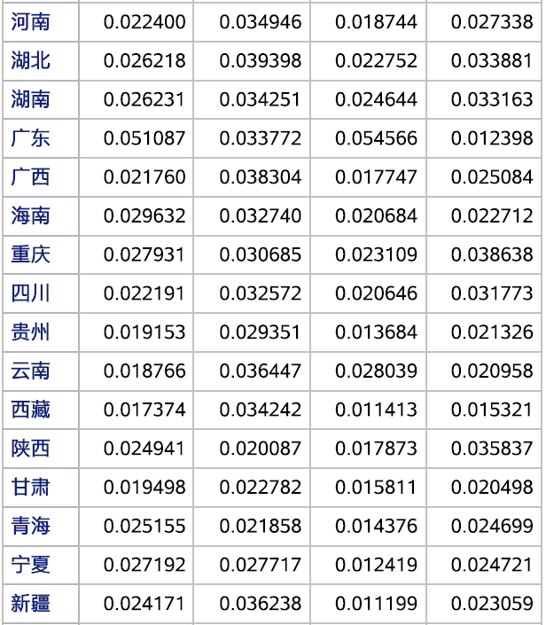

SAS 输出
输出2：列轮廓系数

Slide 72
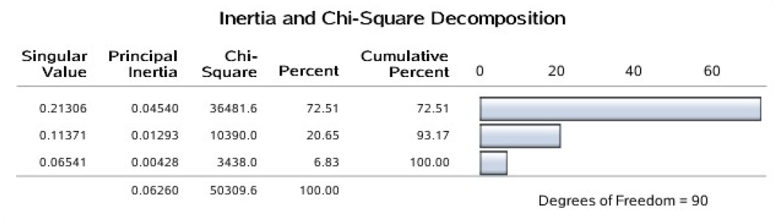
SAS 输出
输出3：主惯量和卡方分解

Slide 73
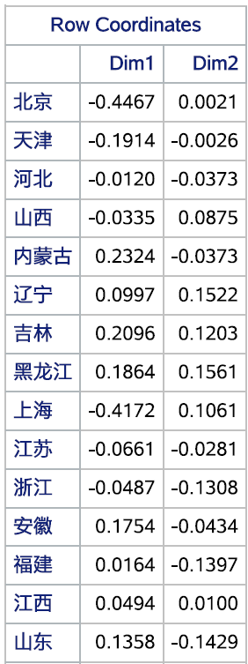
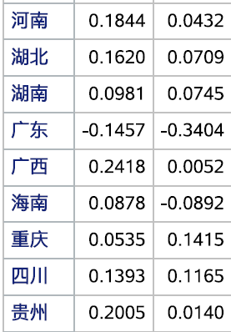
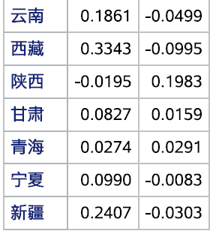
SAS 输出
输出4: 行坐标

Slide 74
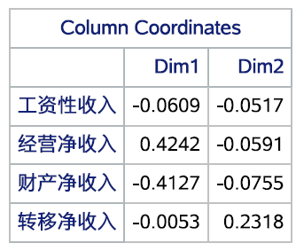
SAS 输出
输出5: 列坐标

Slide 75
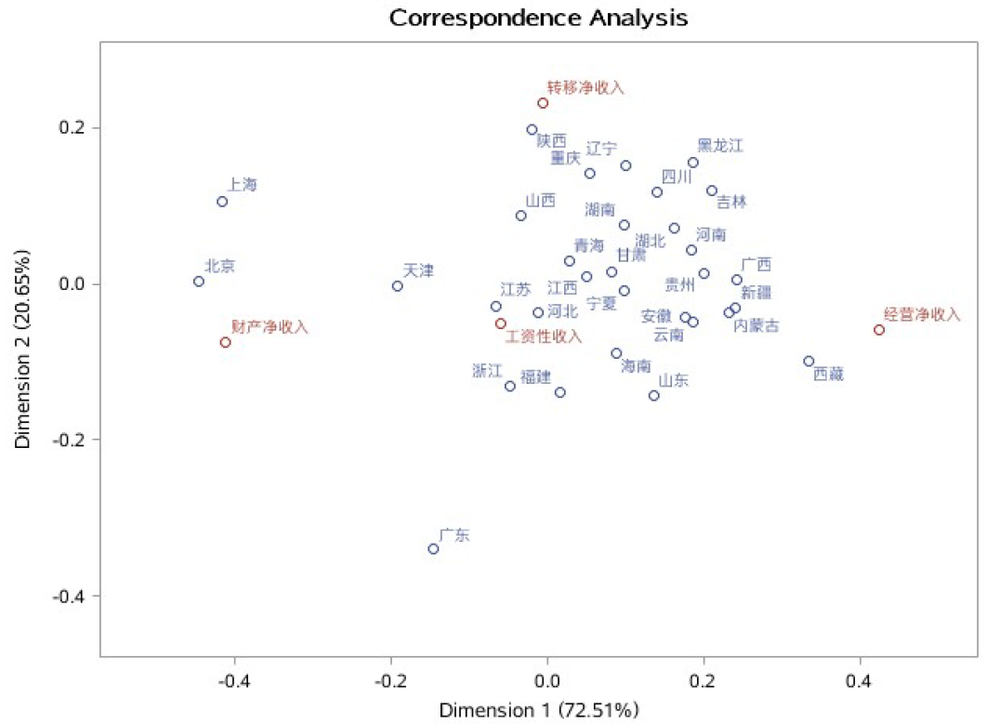
SAS 输出
输出6: 对应分析图

Slide 76
结果分析
（1）关联性分析

Slide 77
结果分析
（2）向量分析

Slide 78
结果分析
（3）向量夹角分析

Slide 79
结果分析
（3）向量夹角分析

Slide 80
四、对应分析方法的优缺点
优点
（1）定性变量划分的类别越多，这种方法的优越性越明显
（2）揭示行变量类间与列变量类间的联系
（3）直观地表变量所含类别间的关系
缺点：
（1）不能用于相关关系的假设检验
（2）受极端值的影响

Slide 81
主要应用领域
概念发展 （Concept Development)
新产品开发 (New Product Development)
市场细分 (Market Segmentation)
竞争分析 (Competitive Analysis)
广告研究 (Advertisement Research)

Slide 82
主要回答以下问题
谁是我的用户？
还有谁是我的用户？
谁是我竞争对手的用户？
相对于我的竞争对手的产品，我的产品的定位如何？
与竞争对手有何差异？
我还应该开发哪些新产品？
对于我的新产品，我应该将目标指向哪些消费者？

Slide 83
对应分析是一种数据分析技术，它能够帮助我们研究由定性变量构成的交互汇总表来揭示变量间的联系。
交互表的信息以图形的方式展示。
主要适用于有多个类别的定类变量Category Data，可以揭示同一个变量的各个类别之间的差异，以及不同变量各个类别之间的对应关系。适用于两个或多个定类变量。
也可以，揭示样品和变量间的内在联系

Slide 84
原始数据
proc corresp data=tmp1.examp911 out=results rp cp all;
tables 行变量名, 列变量名;
weight 变量名；
run;
proc plot data=results;
plot dim1*dim2=_NAME_ /box vspace=6 hspace=10 haxis=-.30 to .30 by .15 vaxis=-.30 to .30 by .15;
run;
作图字符由变量=_NAME_ 给出，box 指要求画出的边框围住整个图形， vspace=6 ，hspace=10规定图中纵坐标、横坐标单位格在图中的实际长度.

Slide 85
data examp911;
input mental $ A B C D E;
cards;
0(好) 121 57 72 36 21
1(轻微症状形成) 188 105 141 97 71
2(中等症状形成) 112 65 77 54 54
3(受损) 86 60 94 78 71
；
proc corresp data=examp911 out=results rp cp short;
var A B C D E;
id mental;
run;
proc plot data=results;
plot dim1*dim2="*"$ mental /box vspace=6 hspace=10 haxis=-.30 to .30 by .15 vaxis=-.30 to .30 by .15;
run;
数据是列联表形式
VAR 语句，指示列联表中的列是A ,B,C,D,E，
id 语句，指定用mental的值作为输出列联表中行的名称。

Slide 86
ods graphics on;
proc corresp data=tmp1.examp911 out=results rp cp all;
tables 行变量名, 列变量名;
weight 变量名；
run;
ods graphics off;
Output Delivery System (ODS) 输出传递系统，应用ods graphics得到SAS过程步的统计图

